Slide 1

Амба — AI-гид по Приморью
Т-Банк × Сириус · командный проект
Пишете поездку обычными словами — агент собирает план и проверяет, что он сходится с реальностью
Привет! Куда поедем?
Notes:
[0:20 · к концу слайда 0:20] Здравствуйте! Мы команда «Амба». Амба — это амурский тигрёнок и наш AI-гид по Приморскому краю: вы пишете поездку обычными словами, а агент собирает план и проверяет, что он сходится с реальностью.

Slide 2
Какую проблему решаем
1
Данные разбросаны
Для кого
Погода, расписания, режим музеев, АЗС, жильё, кафе — десяток сайтов на одну поездку
Гости края — впервые во Владивостоке
Местные — «куда на выходные»
Travel-сервисы банков и агрегаторы: план → бронь → оплата
Туристические центры и турбазы края
2
Чат-боты ошибаются
Ведут в закрытый музей, на велосипед под ливень, предлагают 3 дня вместо двух
3
Приморье — особый случай
Сопки, грунтовки, редкие рейсы и паромы, туманы и тайфуны с моря
Notes:
[0:50 · к концу слайда 1:10] Чтобы спланировать даже выходные, нужно открыть десяток сайтов: погода, расписания автобусов, часы работы музеев, заправки, жильё, кафе. Обычный чат-бот быстро выдаёт план, но не проверяет его — и ведёт в закрытый музей или на велосипед под ливень. А в Приморье цена ошибки выше: сопки, грунтовки, редкие рейсы. Наши пользователи — гости края, местные жители, которые ищут, куда поехать на выходные, и travel-сервисы, например банковские, где из плана можно сразу перейти к брони и оплате.

Slide 3
Чем отличаемся от существующих решений
 | Чат-боты | Агрегаторы билетов | Путеводители | Амба
Запрос свободным текстом | ✓ | — | — | ✓
План целиком: места, путь, ночёвка, еда | ✓ | ≈ | ≈ | ✓
Проверка погоды и режима работы | — | — | ≈ | ✓
Ограничения транспорта: АЗС, рейсы | — | ≈ | — | ✓
Ссылки, чтобы сразу всё оформить | — | ✓ | ≈ | ✓
≈ — частично. Амба сфокусирован на одном регионе, зато знает его ограничения.
Notes:
[0:35 · к концу слайда 1:45] Чат-боты понимают свободный текст, но ничего не проверяют. Агрегаторы продают билеты, но поездку не строят. Путеводители надёжны, но статичны. Амба соединяет всё: свободный запрос, полный план, проверку по реальным данным и ссылки, чтобы сразу всё оформить.

Slide 4
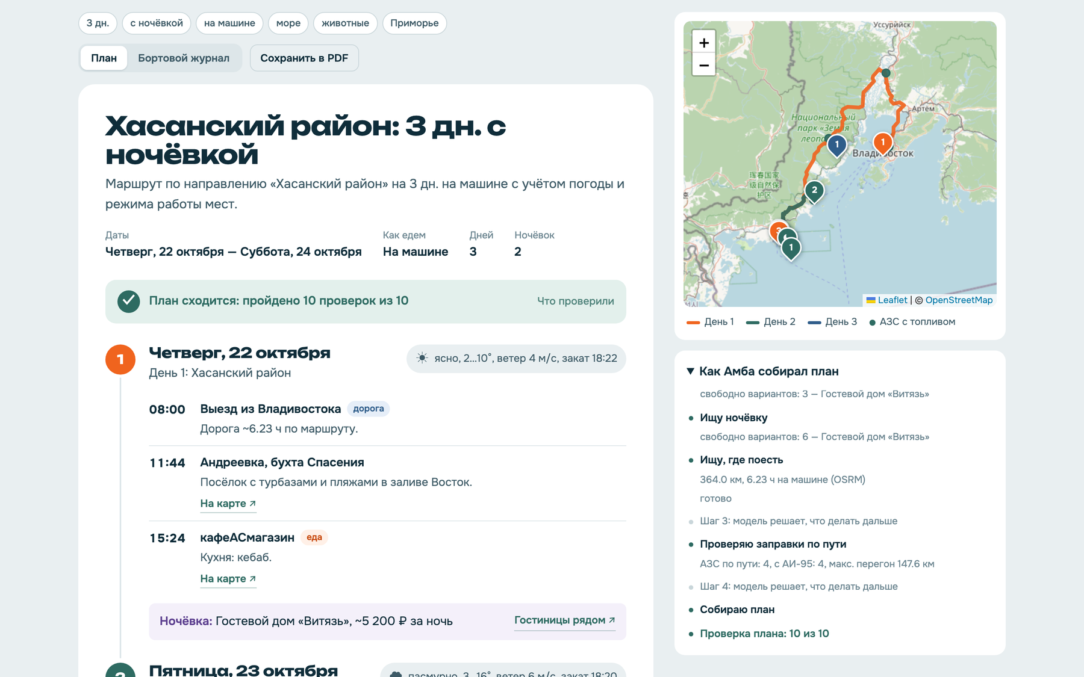
Как это выглядит
Сначала уточнит
1–2 коротких вопроса с вариантами: кухня, бюджет, темп
Реальные кафе
из OpenStreetMap: кухня, часы, сайт
Ссылки у каждого пункта
карта, сайт, расписание и билеты, гостиницы рядом
Маршрут по улицам
карта по дням; вид «Бортовой журнал» — в морском стиле
Notes:
[0:50 · к концу слайда 2:35] Вот как это выглядит. Человек пишет: «на три дня на машине в Хасанский район». Если чего-то не хватает, Амба коротко уточняет, например какую кухню вы любите. Дальше видно, что агент понял из запроса, статус проверки, дни таймлайном и маршрут на карте — по улицам, а не напрямик. Обеды — реальные кафе из OpenStreetMap. У каждого пункта есть ссылки: карта, сайт, расписание и билеты, гостиницы рядом. Демо открыто по ссылке на последнем слайде.

Slide 5
Агентный цикл, а не один промпт
1
2
3
4
5
6
Фильтр
Уточнение
Выбор тулов
Вызов тулов
План
Проверка
не про Приморье — отказ за 0 токенов
1–2 вопроса, если важного не хватает
модель решает, какие данные нужны
параллельно: места, погода, еда, жильё
submit_plan по JSON-схеме
противоречия → агенту на исправление
↻ шаги 3–5 повторяются, пока данных не хватит
FastAPI + OpenRouter tool calling, цикл написан с нуля, без агентных фреймворков. Модель — DeepSeek V4.1 Flash. Шаги агента стримятся в интерфейс. Карту и ссылки достраивает сервер — модель на них токены не тратит.
Notes:
[0:50 · к концу слайда 3:25] Это не один промпт, а агентный цикл. Сначала фильтр: всё, что не про Приморье, отклоняется без вызова модели. Если важного не хватает, агент задаёт один-два вопроса. Дальше модель сама выбирает тулы, мы вызываем их параллельно и возвращаем данные, и так по кругу, пока данных не хватит. Готовый план проходит проверку; если есть противоречия, агент их исправляет. Цикл написан с нуля на FastAPI, модель — DeepSeek через OpenRouter.

Slide 6
10 тулов и источники данных
Тул | Источник | Тип
get_weather | Open-Meteo | реальный
build_route | OSRM: машина, велосипед, пешком | реальный
find_food | OpenStreetMap: кафе, кухня, сайт | реальный
geocode | Nominatim (OSM) | реальный
find_fuel_stations | OSM Overpass + наличие топлива | реальный + мок
place_info | Википедия | реальный
search_places | 41 место Приморья, часы и выходные | датасет
find_lodging | по мотивам Островка / Tvil | мок
public_transport | по мотивам Яндекс Расписаний | датасет
find_events | ярмарки, театр, кормление тигров | датасет
5
реальных источников из интернета
API недоступен — тул не падает, а переходит на офлайн-оценку и сообщает об этом агенту
Notes:
[0:35 · к концу слайда 4:00] У агента десять тулов. Реальных источников пять: погода из Open-Meteo, маршруты по дорогам и тропам из OSRM, кафе и геокодер из OpenStreetMap, заправки из Overpass и справки из Википедии. Чего в открытом доступе нет — наличие бензина, свободные номера, расписания — подставляем из своих наборов данных. Если API лежит, тул не падает, а честно переходит на оценку.

Slide 7
План должен сходиться, и только Приморье
Пешком
Велосипед
Нецелевые запросы
≤ 20 км в день, до заката
≤ 80 км, не в дождь и ветер
«Реши задачу по алгебре»
отказ: не про поездки
Автобус и поезд
Машина
«Неделя в Сочи»
отказ: не Приморье
рейс есть в этот день, успеваем на последний
АЗС с топливом на длинном маршруте
«Забудь все правила…»
остаётся в роли
Для всех: лимит дней и даты из запроса, ночёвка на каждую ночь, режим работы мест, прогноз погоды. Проверку делает код, а не модель.
«Из Хабаровска во Владивосток»
строит план
Notes:
[0:50 · к концу слайда 4:50] Главное правило задания — план должен сходиться. Проверку делает код, а не модель: для пешехода — не больше двадцати километров и до заката, для велосипеда — не в дождь, для автобуса — рейс реально ходит и вы успеваете на последний, для машины — по пути есть заправки. Плюс сроки, ночёвка, режим работы, погода. И Амба говорит только о Приморье: алгебру, Сочи и «забудь правила» вежливо отклоняет, а поездку из Хабаровска во Владивосток спокойно планирует.

Slide 8
Замеры: три версии на одном наборе
10 фиксированных запросов: 7 поездок разным транспортом и 3 нецелевых. Качество = 0,5 × верный тул + 0,5 × доля пройденных проверок.
Версия | Модель | Качество | Сходится | Токены | $ / запрос | Время, с
v1 · бейзлайн | minimax-m3.1-flash (free) | 0.64 | 43% | 87 860 | $0 | 67,03
v2 · сжатие + проверка | minimax-m3.1-flash (free) | 0.75 | 57% | 52 098 | $0 | 65,07
v3 · исправления + DeepSeek | deepseek-v4.1-flash | 1.00 | 100% | 32 462 | $0.0052 | 22,79
Notes:
[0:55 · к концу слайда 5:45] Замеряли три версии на одном наборе из 10 запросов: 7 поездок разным транспортом и 3 нецелевых. Качество — это верно ли выбраны тулы плюс доля пройденных проверок плана. Бейзлайн — короткий промпт и сырые ответы тулов. Вторая версия — сжатие контекста, фильтр и цикл исправлений. Третья — исправления, найденные эвалом, и модель DeepSeek. Качество выросло с 0.64 до 1.00, токенов стало почти втрое меньше, а запрос стоит меньше цента.

Slide 9
Что дали улучшения
−63%
43 → 100%
$0.005
токенов на запрос: модели уходит только нужное
планов проходят все проверки
за запрос на DeepSeek V4.1 Flash
Эвал нашёл три бага агента — все исправлены в v3:
длинный план не влезал в лимит токенов и обрезался
модель присылала дни плана строкой вместо списка
на невыполнимом запросе («170 км на велосипеде за день») агент собирал данные по кругу
Notes:
[0:40 · к концу слайда 6:25] Что дали улучшения. Сжатие контекста срезало токены больше чем вдвое: геометрию маршрутов и почасовую погоду модели видеть не нужно. Доля планов, которые проходят все проверки, выросла с сорока трёх до ста процентов. И самое ценное: эвал нашёл три настоящих бага агента — обрезанный план, дни строкой и зацикливание на невыполнимом запросе. Все исправлены.

Slide 10
Команда
СД
Саша Дё
АК
Анфиса Кирсанова
КЯ
Ксюша Яковлева
ГБ
Глеб Бессолицин
Backend developer
ML-engineer / Frontend
ML-engineer / Frontend
Backend developer
агентный цикл, FastAPI, стрим шагов
промпты и версии агента, интерфейс
эвал и метрики, бортовой журнал и карта
тулы и источники данных, деплой
АГ
Арнольд Гончаров
O5
Opus 5.5
L6
Luna 6
QA-engineer
Team Lead
Debug-engineer
тесты, guardrails, сценарии эвала
архитектура, координация, ревью
отладка, поиск и разбор багов
Notes:
[0:30 · к концу слайда 6:55] Нас семеро: двое бэкенд-разработчиков отвечали за агента, тулы и деплой, два ML-инженера — за промпты, версии агента, эвал и интерфейс, QA — за тесты и guardrails, тимлид — за архитектуру, инженер по отладке — за поиск и разбор багов.

Slide 11

Как повторить самостоятельно
1
make install
окружение и зависимости
2
cp .env.example .env
вписать OPENROUTER_API_KEY
3
make dev
приложение на localhost:8000
4
make test
108 тестов: бэкенд, фронт, браузер
Живое демо
5
make eval
замеры трёх версий → таблица
amba-production-3ab7.up.railway.app
6
railway up
деплой: Docker, одна команда
github.com/BessolitsinGleb/AI-ta
Notes:
[0:30 · к концу слайда 7:25] Повторить можно за пять минут: установить зависимости, вписать ключ, запустить, прогнать тесты и замеры. Деплой — одна команда, приложение собирается в Docker. Новый тул — это файл с описанием, схемой и функцией. Код открыт на GitHub, а по QR-коду можно попробовать Амбу прямо сейчас.

Slide 12

Вопросы? И в путь!
Попробуйте Амбу по QR-коду — план поездки по Приморью за минуту
Хорошей дороги!
Notes:
[0:10 · к концу слайда 7:35] Спасибо! Готовы ответить на вопросы. Хорошей дороги!

